Slide 1
Petits Expériences de Physique
Une Introduction de Expérimentation de Physique
Uli Raich
Cet atelier consiste en exercices pratiques de lecture de capteurs et contrôle d’expériences par actionneurs .
Il fait partie de l’École Africaine de Physique Fondamentale
Maroc 2024

Slide 2
Expérimentation de Physique
Dans beaucoup d’expérience de physique on utilise de l’électronique pour capter des signaux émise par de capteurs ou on contrôle de l’équipement par de actionneurs
Avec les capteurs on peut mesurer
Température, humidité relative de l’air, humidité du sol, pression d’air
Pollution de l’air par la détection de particules dans l’air (poussière) ou par analyse de gaz
Champs magnétique (p.e. champs magnétique de la terre, ce qui permet de construite une boussole
Mouvement par des accéléromètres or gyroscopes
Distance par ultrason ou lasers

Slide 3
Actionneurs
Les actionneurs sont utilisé pour contrôler l’expérience
Ceux ci peuvent être:
Signaux digital on/off , relais
Niveaux analogiques contrôlant p.e. un amplificateur
Différent types de moteurs

Slide 4
Comment construire une expérience simple ?
Une expérience simple consiste en
Capteurs et actionneurs
Un ordinateur relié aux capteurs et aux actionneurs
Un programme, qui lit les valeurs de capteurs et qui les stocke ou les visualise
Un programme d’analyse pour l’évaluation des données

Slide 5
Types d’ordinateurs
Nous utilisons tous des PCs et des téléphones portables, qui sont contrôlé par des ordinateurs.
PCs sont assez puissant, ils ont des larges ressources en espace sur disque dure et en mémoire et ils sont équipé d’un interface réseau, mais ils manquent d’interfaces vers le capteurs. PCs sont relativement chères.
Microcontrôleurs ont beaucoup moins de ressources et généralement ils manque de disque dure. Les µCs modernes possèdent un interface WiFi et des interfaces vers
GPIO (lignes General Purpose IO, lignes digitales d’entrée / sortie)
bus d’instrumentation I2C
SPI Serial Peripheral Interface (interface série rapide)
Les prix peuvent être très bas (le notre coûte ~ 4 Euros)

Slide 6
Contenu du cours
L’atelier consiste en quelques cours courtes qui expliquent le système et donnent quelques exemples.
La plupart du temps sera dédié au travaux pratiques ou vous allez assembler et programmer des expériences simples vous mêmes.
Les capteurs seront simulé par un interrupteur bouton pour les signaux digitaux et un potentiomètre pour les signaux analogiques.
Nous avons aussi un LED mono-couleur programmable par l’utilisateur, qui se trouve sur la carte CPU et un anneau d’LED rgb (rouge, green, blue) avec 7 LEDs utilisé comme un afficheur simple.
Les données acquits peuvent être transférés au PC pour y être visualisé.

Slide 7
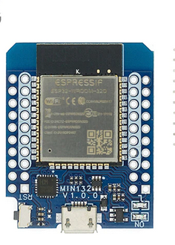
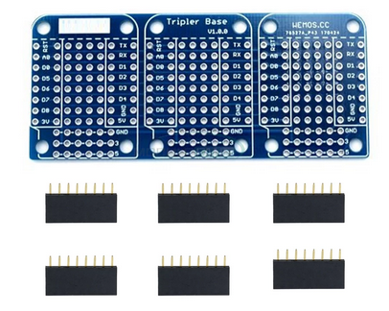
Simulation d’une expérience
Un microcontrôleur ESP 32
sert d’ordinateur
Un système de bus permet de relié
les capteurs au micro-contrôleur
La carte CPU possède un LED programmable
et un interface série USB

Slide 8
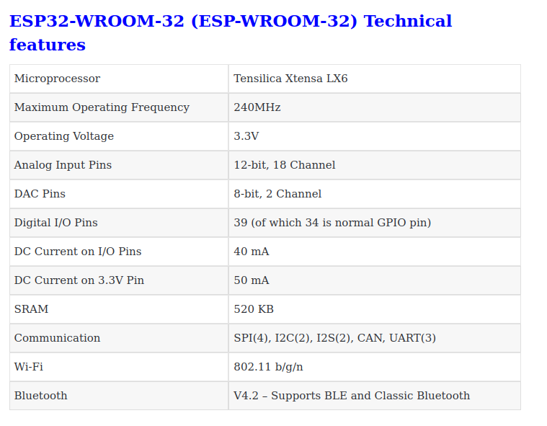
Spécifications du ESP32
Tout ça pour 4 Euros !

Slide 9
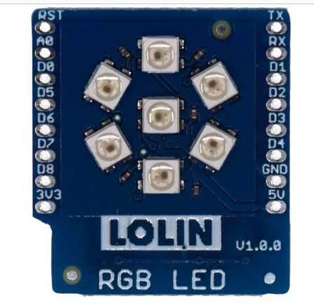
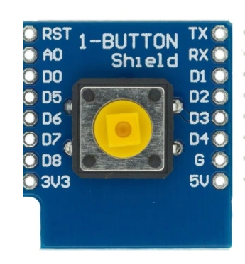
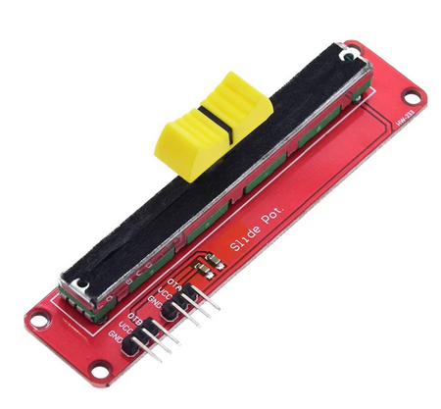
Capteurs et actionneurs
un interrupteur bouton
permet de générer des
signaux digitaux
un potentiomètre
crée des signaux
analogiques
un afficheur simple à
7 LEDs couleur

Slide 10
Comment utiliser ces appareils ?
Pour interagir avec les capteurs et actionneurs nous devons écrire des programmes de lecture et de contrôle.
De nos jours le langage d’ordinateur Python est très populaire.
Python standard (CPython) utilise d’énormes librairies et peut être très demandant en ressources, qui par contre sont assez limités dans le micro-contrôleur.
Un interpréteur Python dépouillé : MicroPython est déjà installé dans la mémoire flash de la carte CPU.
Nous pouvons connecter la carte CPU avec le PC au moyen d’un câble micro USB (ou USB type C). La CPU convertie le protocole USB en une ligne série, et nous pouvons utiliser un émulateur de terminal pour parler avec l’interpréteur MicroPython.

Slide 11
Documentation
The documentation du cours est disponible ici:
https://github.com/uraich/ASP2024-Teachers/wiki
La documentation MicroPython se trouve ici:
https://docs.micropython.org/en/latest/

Slide 12
Connexion à l’ESP32
La connexion du ESP32 au PC est simple:
Il suffit de connecter le câble micro USB au PC. Ceci va aussi alimenter l’ESP32.
Vous devriez voir l’LED d’alimentation s’allumer.

Slide 13
Outils de programmation
Nous disposons d'une série d'outils nous permettant de programmer le microcontrôleur ESP32 :
Thonny est un environnement de développement intégré (IDE, Integrated Development Environment) pour
Éditer de programmes et les enregistrer sur le PC ou le système de fichiers du ESP32
Transférer les programmes sur l’ESP32
Les exécuter
Imprimer les résultats
Interagir avec l’interpréteur MicroPython
minicom est un émulateur de terminal série pour communiquer avec le MicroPython sur l'ESP32
ampy permet de transférer des fichiers vers et depuis l'ESP32 via la ligne série et d'exécuter des programmes

Slide 14
Tools
The main tool we will be using is thonny
thonny is a simple Integrated Development Environment (IDE) which allows
talking to the Read Evaluate and Print Loop (REPL) of the MicroPython interpreter
editing scripts, saving them on files on the PC or the ESP32 and executing them with print output going to its shell window
file transfer between the PC and the ESP32
minicom is a virtual serial terminal connecting to REPL on the ESP32
ampy allows file transfers and running of programs on the ESP32

Slide 15
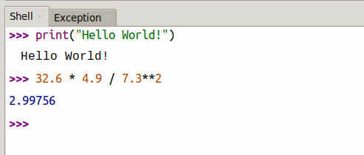
Parler avec MicroPython
Puisque MicroPython est un langage interprété, nous pouvons parler directement à l’interpréteur. Au démarrage, nous recevons un prompt indiquant que le REPL (Read, Execute and Print Loop) est prêt à recevoir des commandes.
Python peut être utilisé comme calculatrice.

Slide 16
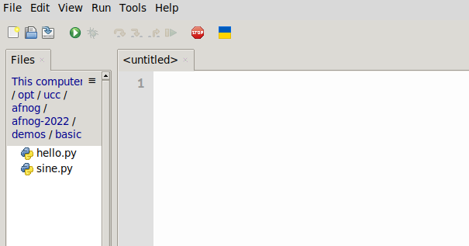
La Programmation
Parler à l’interpréteur, c'est bien mais nous voulons pouvoir écrire des programmes et les faire exécuter.
Pour ceux qui ne connaissent pas Python, voici un lien au tutoriel Python .
Et viola le lien à la documentation MicroPython (en anglais)
Créer un nouveau fichier Python avec File →New
Cela créera une fenêtre d'éditeur intitulée <untitled>
Enregistrez ce fichier (vide) et le titre de la fenêtre deviendra le nom du fichier
Maintenant, écrivons notre programme Hello World et exécutons-le

Slide 17
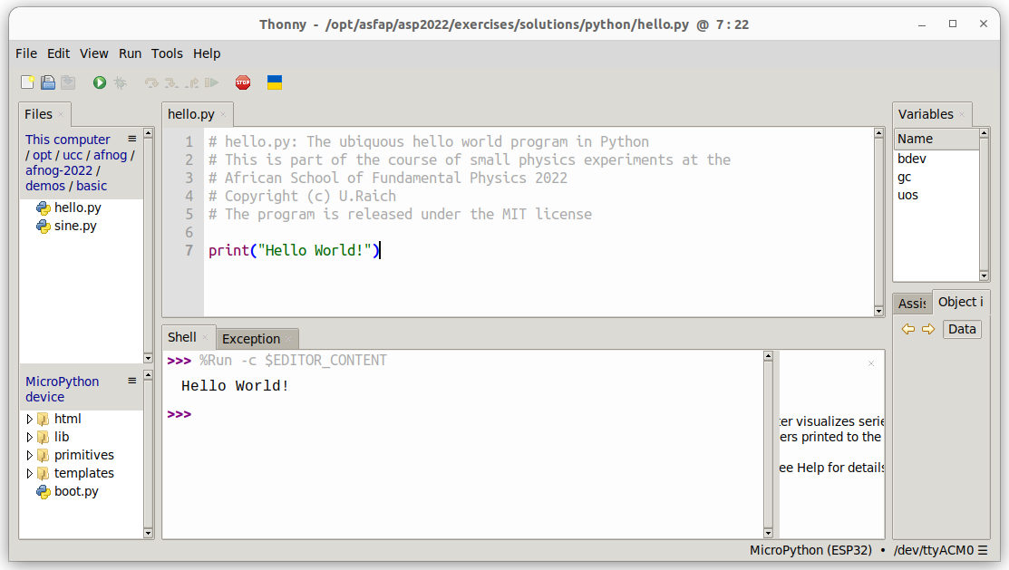
thonny

Slide 18
Affectations
En Python le signal « = » ne représente pas une équation mais une affectation
a=6 # attribue la valeur entière 6 à la variable a
# le signe « # » désigne un commentaire
f=5.8 # attribue la valeur à virgule flottante 5,8 au # variable f
b=True # b prend la valeur booléenne vraie
s=”Hello” # s reçoit la chaîne « Hello »
L=[1,2,3,5] # l est une liste avec les valeurs 1,2,3,5
T=(1,2,3,5) # t est un tuple avec les mêmes valeurs
# Les tuples sont similaires aux listes mais ils sont # immuable
a = a+3 # a = a+3 serait une équation illégale mais c'est une affectations # parfaitement légale
print(a,f,b,s,l,t)
Les types sont attribués automatiquement

Slide 19
Arithmétique
Les opérations arithmétiques de base fonctionnent comme attendu :
s=5+7 a=5 b=7 sum = a+b difference = a-b product = a*b division = a/b # donne une valeur flottante div_int = a//b # donne une division entière, # seule une partie entière de la division # est prise en compte

Slide 20
Conditions
Nous pouvons exécuter une partie de notre programme ou une autre selon les conditions
a,b = 5,7 if a > b: print(“a is bigger than b”) # notez que le corps de la condition # est indenté # tout le code indenté est exécuté si le # condition est évaluée comme vraie elif a < b: print(“a is smaller than b”) else: print(“a and b are equal”)
The opérateurs de comparaison sont :
< plus petit que, > plus grand qu
== égal, != pas égal

Slide 21
Boucles
Un ordinateur est particulièrement fort pour répéter des choses sans faire d’erreurs, ce que les humains trouvent extrêmement ennuyeux.
En Python nous avons 2 types de boucles :
for i in range(5): print(“Hello World”) # imprime “Hello World” 5 fois)
i = 5 while i > 0: print(“Hello World”) # fait la même chose i -= 1 # syntaxe différente pour i=i–1
while True: print(“Hello World!”) # imprime pour toujours
i=5 while True: print(“Hello World”) i -= 1 if i == 0: break # sort de la boucle
Vous devriez maintenant être prêt à vous essayer : première partie pratique. Veuillez consulter la feuille d'exercices et demander si les choses ne sont pas claires !

Slide 22
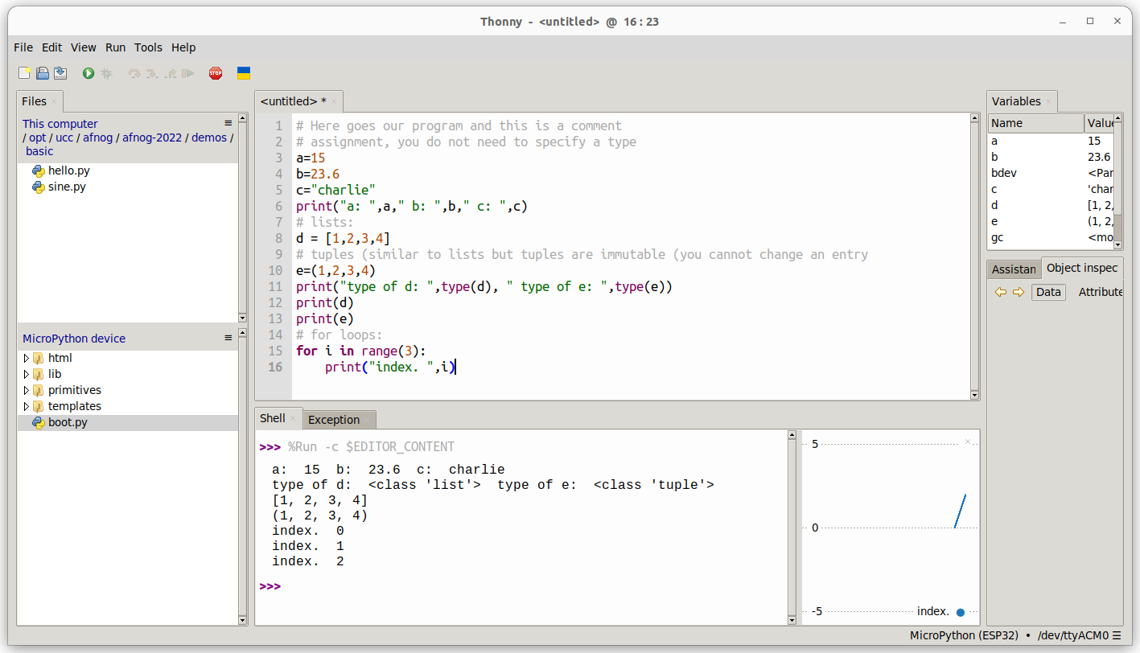
Some programming

Slide 23
Modules
Les bibliothèques sont organisées en modules et/ou classes
Le module time a des fonctions qui retardent l'exécution d'un certain temps
Les modules (ou fonctions des modules) doivent être importé:
import time while True: print(“Hello World!”) time.sleep(1) # ou time.sleep_ms(1000) retarde # exécution d’une seconde

Slide 24
Le module « math »
Le module « math » fournit des fonctions mathématiques
Au lieu d'importer le module entier, vous pouvez également importer des fonctions individuelles
from math import sin,radians # La fonction sin prend les angles en unités de radians # La fonction radians() converti degrés en radians print(“sin(30°) = “,sin(radians(30))
Vous pouvez également importer l'intégralité du module « math » et appeler la fonction sin avec math.sin :
import math print(“sin(30°) = “,math.sin(math.radians(30))

Slide 25
Créer votre propre fonction
Vous pouvez aussi créer vos propres fonctions.
Imaginez que vous souhaitiez avoir une fonction sin_deg qui calcule la fonction sin en prenant des angles en degrés au lieu de radians.
from math import sin,radians def sin_deg(angle): # définition de la fonction # calculer la fonction sin pour # angles en degrés return sin(radians(angle)) # renvoie la valeur de sin
# calling the function print(sin_deg(30)) # imprimer sin(30 degrés) # angle in sin_deg devient 30

Slide 26
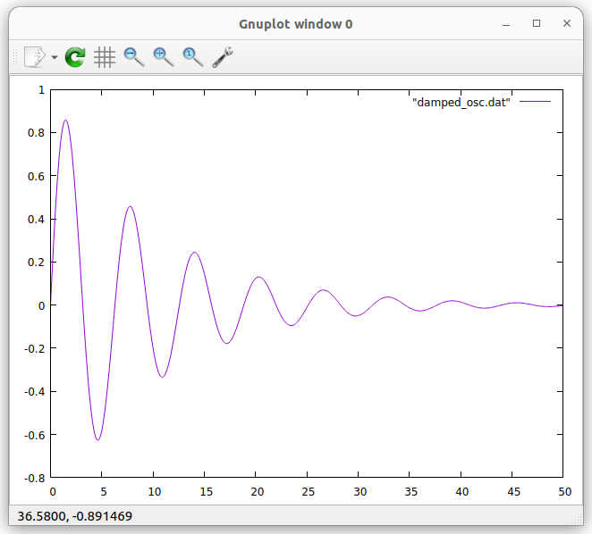
Tracer une fonction
$e^{{−x}/{10}}∗sin\left(x\right)$
est la formule d'un oscillateur amorti
Pouvons-nous tracer sa forme ?
from math import exp,sin
def damped_osc(x): # calcul de l’oscillateur amorti return exp(-1/10)*sin(x)
for i in range(500): # calcule 500 valeurs print(i/10,damped_osc(i/10)) # et imprime les
Vous pouvez exécuter le programme sur CPython (sur le PC) en redirigeant sa sortie vers damped_osc.dat : python3 amorti_osc.py > damped_osc.dat
Ou sur l’ ESP32 avec:
ampy run damped_osc.py > damped_osc.dat
Ensuit tracez avec gnuplot :
plot “damped_osc.dat” with lines
Essayons tout cela dans une autre séance d'exercices

Slide 27
Accès au hardware
Jusqu'à présent, tous les programmes pouvaient être exécutés en Cpython (python3) sur le PC ou en MicroPython sur l'ESP32. (sleep_ms n'existe pas sur Cpython mais peut être remplacé par sleep)
L'ESP32 dispose d'interfaces matérielles pour
Lignes entrée / sortie à usage général (GPIO, General Purpose Input/Output. Nous n'utiliserons que celles-ci)
Le bus I2C et SPI, (Inter Integrated Circuit et Serial Peripheral Interface)
I2S pour les signaux audio
WiFi et BlueTooth

Slide 28
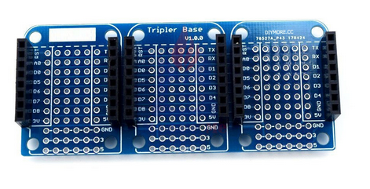
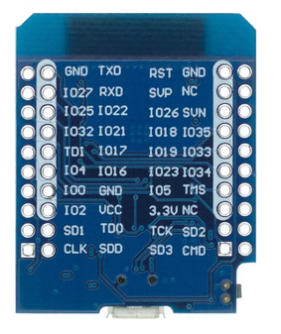
Le système de bus
La carte « tripler base » agit comme un système de bus. Les broches des différents emplacements sont connectées. Nous plaçons la carte CPU dans l'un des emplacements et la carte capteur ou actionneur dans un autre et la carte « tripler base » connecte les broches.

Slide 29
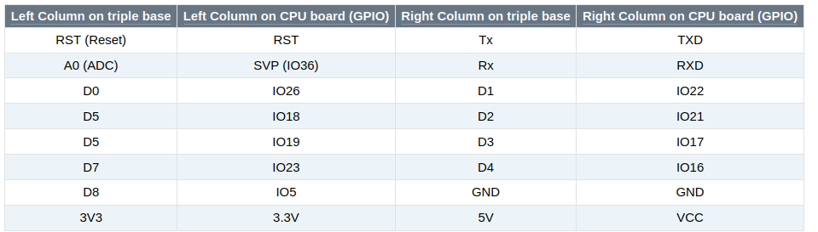
ESP32 CPU pinout
IOxx représente les numéro de pin GPIO. IO26 corresponde à GPIO 26

Slide 30
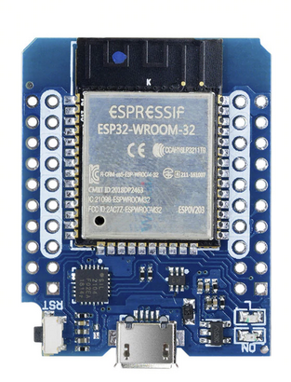
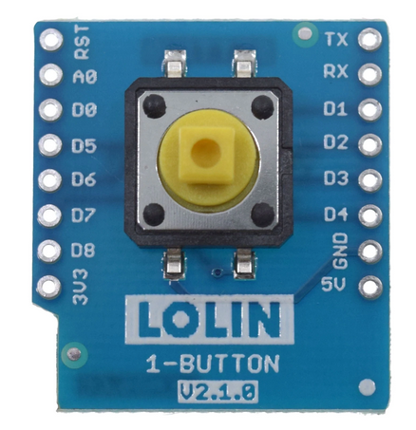
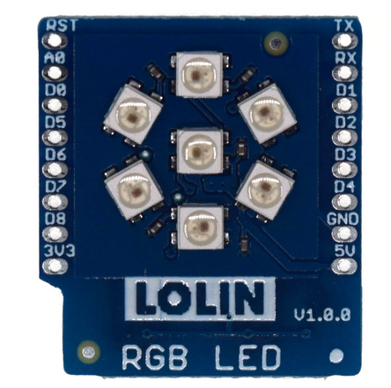
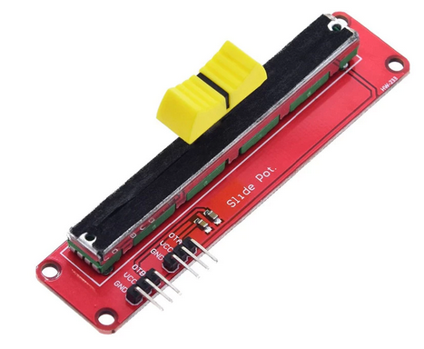
Capteurs et actionneurs
Pour ce court cours, nous utilisons uniquement 4 appareils différents :
LED programmable
par l’utilisateur sur
la carte CPU
L’anneau LED avec
7 LED couleur
Le potentiomètre
lineaire
Le boutons poussoir

Slide 31
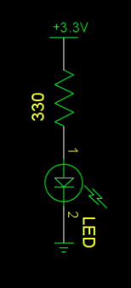
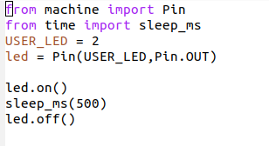
Interfaçage du la LED
Pour piloter une LED, vous avez juste besoin d'un niveau de signal numérique :
Vcc pour allumer la LED
GND pour l’éteindre
Micropython dispose d'un pilote pour GPIO (General Purpose I/O) dans le module machine nommé Pin
En utilisant une boucle, vous pouvez facilement créer un programme clignotant

Slide 32
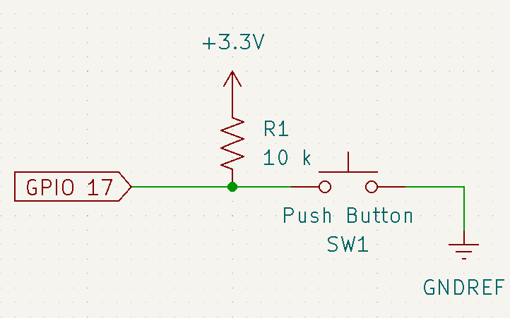
Interfaçage du bouton poussoir
Le bouton-poussoir est connecté à GND d'un côté et à Vcc via une résistance pull-up de l'autre.
Sur la carte du bouton-poussoir, vous ne trouvez aucune résistance !
L'interface GPIO de l’ESP32 permet d’ajouter cette résistance à l'aide d'une commande programmée.

Slide 33
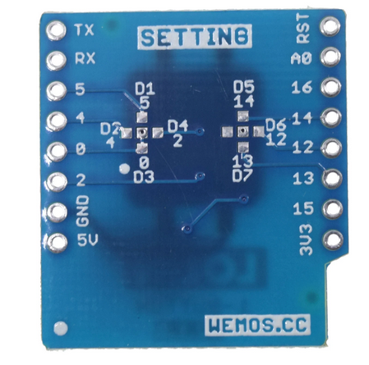
Quelle ligne GPIO ?
La ligne de données est reliée à D3 (voir au dos de la carte à boutons-poussoirs).
D3 correspond au GPIO 17 selon le Tableau de brochage du processeur ESP32

Slide 34
Lecture de l’interrupteur
Le bouton poussoir est relié à a ligne GPIO 17
from machine import Pin from time import sleep_ms
# La ligne de données est reliée à D3 (voir au dos de la carte du bouton-poussoir).
# D3 correspond au GPIO 17 selon le tableau de brochage du CPU ESP32 switch = Pin(17,Pin.IN,Pin.PULL_UP) while True: # si le bouton est relâché, il n'y a pas de connexion avec GND. # La résistance pull-up tire le niveau à 3,3 V if switch.value(): print(“push button is released”) else: print(“push button is pressed”) sleep_ms(100)
Essayons tout cela. Retirez l'ESP32 de l'alimentation, insérez la carte du bouton-poussoir et remettez les cartes sous tension. Vérifiez les exercices sur la LED programmable par l'utilisateur et sur l'interrupteur.

Slide 35
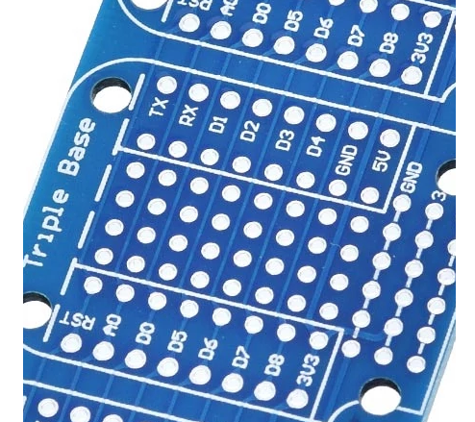
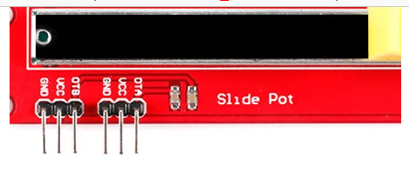
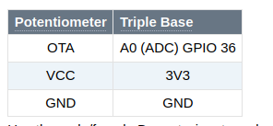
Connexion du potentiomètre
Si l'interrupteur et le blindage LED peuvent simplement être enfichés sur l'embase triple, ce n'est pas le cas du potentiomètre.
Le potentiomètre doit être connecté à l'aide de 3 fils Dupont :

Slide 36
Lecture du Potentiomètre
Le convertisseur analogique-numérique (ADC, Analog to Digital Converter) 12 bits divise la plage de niveau de signal en 4096 tranches. Si le signal tombe dans une tranche, le numéro correspondant est renvoyé.
La plage de niveau de l'ESP32 ADC est de 0 à 1 V. Cependant, un atténuateur devant l'ADC permet d'adapter la plage à 0..3,3V. Nous utiliserons une atténuation de 11 dB.
MicroPython fournit le pilote nécessaire pour lire l'ADC.

Slide 37
ADC readout program
from machine import ADC,Pin from time import sleep_ms
# créer un objet ADC sur la broche 36 avec une atténuation # de 11 dB slider = ADC(Pin(36, atten=ADC.ATTN_11DB)
while True: # Lire l'ADC toutes les 100 ms et imprimer le résultat print(“Raw 12 bit value from slider: “,slider.read()) sleep_ms(100)

Slide 38
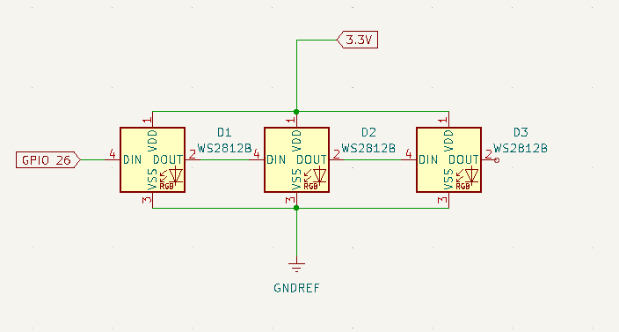
L’anneau LCD couleur
Contrairement à la LED programmable par l'utilisateur sur la carte CPU, l'anneau LED RGB utilise des LED RGB (red, green, blue) adressables en cascade WS2812B.
Sur la carte « LED shield » il y a 7 de ces LEDs mais vous pouvez trouver des chaînes de LEDs avec des dizaines voire des centaines de ces LEDs

Slide 39
Le pilote NeoPixel
La programmation des LED WS2812B peut être assez complexe en raison du protocole de communication entre le CPU et les LEDs, dont le timing doit être strictement respecté.
MicroPython fournit un pilote NeoPixel qui implémente ce protocole et fait de la programmation de la carte LED RGB un jeu d'enfant.

Slide 40
Programmation du WS2812B
from machine import Pin from neopixel import NeoPixel
NO_OF_LEDS = 7 pin = Pin(26,Pin.OUT) # définir la broche de communication comme # sortie # create a NeoPixel object on GPIO 26 for 7 LEDs ws2812b = NeoPixel(pin,NO_OF_PINS) red = (31,0,0) # un tuple avec des valeurs r,g,b, ici du # rouge pur ws2812b[0]=red # mettre la LED numero 0 au rouge ws2812b.write() # écrire aux LEDs
Les composants de couleur sont définis comme des valeurs de 8 bits (0..255)
Avec l'intensité maximale, le WS2812B est extrêmement lumineux et pourrait même endommager vos yeux si vous le regardez directement.
Je recommande donc de limiter les intensités de couleur à 31

Slide 41
LED number
Comment savoir quel numéro de LED correspond à quelle LED physique ?
Nous ne pouvons pas le savoir, car cela dépend de la manière dont la carte LED est câblé.
On peut cependant facilement le découvrir :
Allumez chaque LED (0..6) pendant 1 s (par exemple en rouge, en réglant les couleurs sur 31,0,0) et assurez-vous que toutes les autres LED sont éteintes (valeur de couleur : 0,0,0)
Observez l'ordre dans lequel les LEDs s'allument

Slide 42
Un petit projet
Dans le cadre d'un petit projet, lisons le potentiomètre et définissons une LED sur l'anneau LED RGB en fonction du niveau du signal. Au plus petit signal, la LED supérieure s'allumera.
Au niveau suivant, ce sera la LED à côté, en allant dans le sens des aiguilles d'une montre jusqu'à atteindre la LED à gauche de celle du haut.
Allumez la LED du milieu pour obtenir le niveau de signal le plus élevé.
Les niveaux de signal sont souvent représentés en couleurs :
Bleu (froid) pour le niveau le plus bas
Rouge pour un très haut niveau
Blanc pour le plus haut niveau.

Slide 43
Les Couleurs
Pour le projet nous utilisons uniquement les couleurs de base :
Blue (0,0,31)
Cyan (0,31,31)
Green trouvez les autres couleurs vous même
Yellow
Magenta
Red
White
Allumez la LED avec la couleur correspondant au niveau du signal.

